Slide 1
Attribution des parcours éducatifs
Comparatif des algorithmes décisionnels

Slide 2
introduction
Le présent document a pour but d’expliquer l’algorithme d’attribution des parcours éducatifs développé il y a 2 ans.
Suite au COPIL XXX du XXX, une nouvelle version de l’algorithme a été commandée, respectant au maximum la parité filles / garçons au sein des bouquets.
Les résultats du traitement réalisé par ces deux versions seront comparés à la fin de ce document sur un échantillon témoin (Cycle 3 Petites Maisons, 2016),

Slide 3
Partie 1 – L’algorithme de base
Proposé par un parent d’élève en 2015 et codé par le service informatique de la commune.
Déjà été utilisé en 2015 puis en 2016
Repose sur le respect d’un maximum de choix 1, puis de choix 2, puis de choix 3

Slide 4
Etape 1
1 - Nous récupérons manuellement la liste de choix depuis le portail famille, le service Affaires Scolaires y intègre les corrections ou ajouts nécessaires
 | Choix 1 | Choix 2 | Choix 3
AUDIER Clément | 4 | 10 | 9
BEGUE SHANKLAND Matthieu | 3 | 4 | 8
BERGER Nino | 9 | 4 | 3
BLONDELOT Lucie | 1 | 4 | 5
BOLLON Achille | 9 | 6 | 3
BOLLON. Achille | 9 | 6 | 3
BOUGE Juliette | 5 | 3 | 7
BOURBON Sacha | 6 | 9 | 8
BRAILLON Paul | 10 | 3 | 9
BRAS Noémie | 5 | 4 | 1
… | … | … | …

Slide 5
Etape 2
2 - En cas d'absence d'un choix :
BERGER Nino | 9 | 4 | 3 |  |  | BERGER Nino | 9 | 4 | 3
BLONDELOT Lucie | 1 | 4 |  |  | --> | BLONDELOT Lucie | 1 | 4 | 2
BOLLON Achille | 9 | 6 | 3 |  |  | BOLLON Achille | 9 | 6 | 3
BOLLON. Achille | 9 | 6 | 3 |  |  | BOLLON. Achille | 9 | 6 | 3
L’algorithme génère une valeur de manière aléatoire, parmi la liste des bouquets dispos (peu importe le nombre de place à ce stade)

Slide 6
Etape 3
3 - Si un bouquet doit être supprimé, les choix se reportent
AUDIER Clément | 4 | 10 | 9 |  |  | AUDIER Clément | 4 | 10 | 9
BEGUE SHANKLAND Matthieu | 3 | 4 | 8 |  | --> | BEGUE SHANKLAND Matthieu | 3 | 4 | 8
BERGER Nino | 9 | 4 | 3 |  |  | BERGER Nino | 9 | 4 | 3
BLONDELOT Lucie | 1 | 4 | 5 |  |  | BLONDELOT Lucie | 4 | 5 | 7
BOLLON Achille | 9 | 6 | 3 |  |  | BOLLON Achille | 9 | 6 | 3
Ici nous décidons de supprimer le bouquet 1.
L’algorithme décale le choix 2 en 1 puis le 3 en 2 et attribue aléatoirement un nouveau choix 3

Slide 7
ETAPE 4
4 – L’algorithme commence par contenter tous les choix 1
30
Attributions des choix 1
15
0
 | Bouquet 1 | Bouquet 2 | Bouquet 3 | Bouquet 4 | Bouquet 5 | Bouquet 6 | Bouquet 7 | Bouquet 8 | Bouquet 9 | Bouquet 10
la limite ici est de 15 places par bouquet

Slide 8
ETAPE 5
5 – L’algorithme détecte les bouquets les plus chargés ainsi que les moins chargés, puis les classe
 | Suchargés |  | Moins chargés
 | Bouquet 1 | ---> | Bouquet 9 | |
 | Bouquet 6 |  | Bouquet 8 | |
 | Bouquet 2 |  | Bouquet 3 | |
 | Bouquet 4 |  | Bouquet 10 | V
 | Bouquet 7 |  | Bouquet 5

Slide 9
ETAPE 6
6 – L’algorithme commence alors un premier délestage en respectant les choix 2
- | Il isole dans le bouquet le plus chargé (bouquet 1) les élèves ayant un choix 2 correspondant au bouquet le moins chargé (bouquet 9)
- | Tant que cette liste d'élève n'est pas vide ou qu’il n'a pas réduit le bouquet 1 à 15 places, il choisit aléatoirement des élèves et les déplace.
- | S'il n'y a plus de place dans le premier bouquet le moins chargé (bouquet 9), l’algorithme continu sur le moins chargé suivant (bouquet 8) et ainsi de suite,
- | Il ne s'arrête que s’il a ajusté le bouquet surchargé aux 15 places limites ou s’il a fait le tour complet des moins chargés.
- | L’algorithme réalise ainsi ce traitement sur tous les bouquets surchargés.

Slide 10
ETAPE 6 bis
A ce stade, l’algorithme peut ne pas avoir réduit suffisamment les bouquets. Il recalcule donc les quotas.
 | Suchargés |  | Moins chargés
 | Bouquet 1 | ---> | Bouquet 3 | |
 | Bouquet 4 |  | Bouquet 10 | |
 | Bouquet 7 |  |  | |
 |  |  |  | V

Slide 11
ETAPE 7
7 – L’algorithme entame un second délestage en respectant cette fois-ci les choix 3
- | Il isole dans le bouquet le plus chargé (bouquet 1) les élèves ayant un choix 3 correspondant au bouquet le moins chargé (bouquet 3)
- | Tant que cette liste d'élève n'est pas vide ou qu’il n'a pas réduit le bouquet 1 à 15 places, il choisit aléatoirement des élèves et les déplace.
- | S'il n'y a plus de place dans le premier bouquet le moins chargé (bouquet 3), l’algorithme continu sur le moins chargé suivant (bouquet 10) et ainsi de suite,
- | Il ne s'arrête que s’il a ajusté le bouquet surchargé aux 15 place limites ou s’il a fait le tour complet des moins chargés.
- | L’algorithme réalise ainsi ce traitement sur tous les bouquets surchargés.

Slide 12
ETAPE 7 bis
Une fois de plus, l’algorithme peut ne pas avoir réduit suffisamment les bouquets. Il recalcule donc les quotas.
 | Suchargés |  | Moins chargés
 | Bouquet 1 | ---> | Bouquet 3 | |
 |  |  |  | |
 |  |  |  | |
 |  |  |  | V

Slide 13
ETAPE 8
8 – L’algorithme réalise un troisième et dernier délestage, les choix 2 et 3 ne l'aident plus, il déleste les plus chargé vers les moins chargés de manière aléatoire
- | L’algorithme déplace aléatoirement les élèves du bouquet le plus chargé vers le bouquet le moins chargé
- | S'il n'y a plus de place dans le premier bouquet le moins chargé, il continu sur le moins chargé suivant et ainsi de suite,
- | L’algorithme ne s'arrête que s’il a ajusté le bouquet surchargé aux 15 place limites ou s’il a fait le tour complet des moins chargés.
- | Il réalise ce traitement sur tous les bouquets surchargés.

Slide 14
ETAPE 9
9 – Fin, l’algorithme retranscrit les attributions dans le tableau Excel de restitution

Slide 15
Nouvel Algorithme : parité fille / Garçon
Un nouvel algorithme a été demandé, respectant au mieux la parité fille / garçon
Plusieurs point sont à prendre en compte :
il est nécessaire de trancher quel aspect du classement sera prioritaire : le choix ou la parité. Dans notre cas ce sera la parité (respect de la commande).
La répartition filles/garçons du groupe à répartir peut être inégale avant même le traitement (forte majorité de filles, forte majorité de garçons) rendant le respect de la parité peu probant car difficilement réalisable.
Certaines activités attirent naturellement plus de filles que de garçons (ou inversement) rendant « équité fille / garçon » et « respect des choix » encore moins compatibles.

Slide 16
Préparation du traitement
J’établi dans mon échantillon à traiter quel sexe est majoritaire.
Plus de filles ou plus de garçons ?
Selon le nombre de places disponibles par bouquet :
Si le nombre est pair (ex: 10 places), je défini qu’il me faudra 5 filles, 5 garçons
Si le nombre est impair (ex: 11 places), je défini que le groupe majoritaire calculé précédemment obtiendra une place de plus. Ici, si les filles de l’échantillon étaient majoritaire, il me faudrait 5 garçons et 6 filles pour ce bouquet.
Un offset a été programmé pour pouvoir modifier manuellement ce que nous entendons par l’équité au sein d’un bouquet.
Ex : bouquet de 11 places, majorité de fille
Répartition théorique : 5 garçons / 6 filles si l’offset est à 0
Répartition forcée : 4 garçons / 7 filles si l’offset est à 1
etc …

Slide 17
ASTUCE DE l’algorthme
Le nouvel algorithme s’appuie sur la programmation du premier.
Mais si le premier algorithme devait traiter 13 bouquets, le deuxième (de manière transparente) en traite désormais 26.
Chaque bouquet est divisé en 2, selon qu’il s’agisse de la partie « fille » ou de la partie « garçon »
Bouquet 1 | 12 places |  | Bouquet 1 | Bouquet 1 "Filles" | 6 places
Bouquet 2 | 12 places | --> |  | Bouquet 1 "Garçons" | 6 places
Bouquet 3 | 12 places |  | Bouquet 2 | Bouquet 2 "Filles" | 6 places
Bouquet 4 | 12 places |  |  | Bouquet 2 "Garçons" | 6 places
Bouquet 5 | 12 places |  | Bouquet 3 | Bouquet 3 "Filles" | 6 places
… |  |  |  | Bouquet 3 "Garçons" | 6 places
 |  |  | Bouquet 4 | Bouquet 4 "Filles" | 6 places
 |  |  |  | Bouquet 4 "Garçons" | 6 places
 |  |  | Bouquet 5 | Bouquet 5 "Filles" | 6 places
 |  |  |  | Bouquet 5 "Garçons" | 6 places
 |  |  | …

Slide 18
ETAPES
La suite du traitement suit les mêmes étapes que dans la première version de l’algorithme, à ceci près que nous allons différencier les filles des garçons
J’attribue tous les choix 1
Je calcule :
les surchargés filles, les moins chargés filles,
les plus chargés garçons et les moins chargés garçons
Je déleste successivement selon les choix 2, puis selon les choix 3
les bouquets surchargés filles vers les moins chargés filles
les bouquets surchargés garçons vers les moins chargés garçons
4. S’il reste de la surcharge je répartie aléatoirement pour délester autant qu’il faut

Slide 19
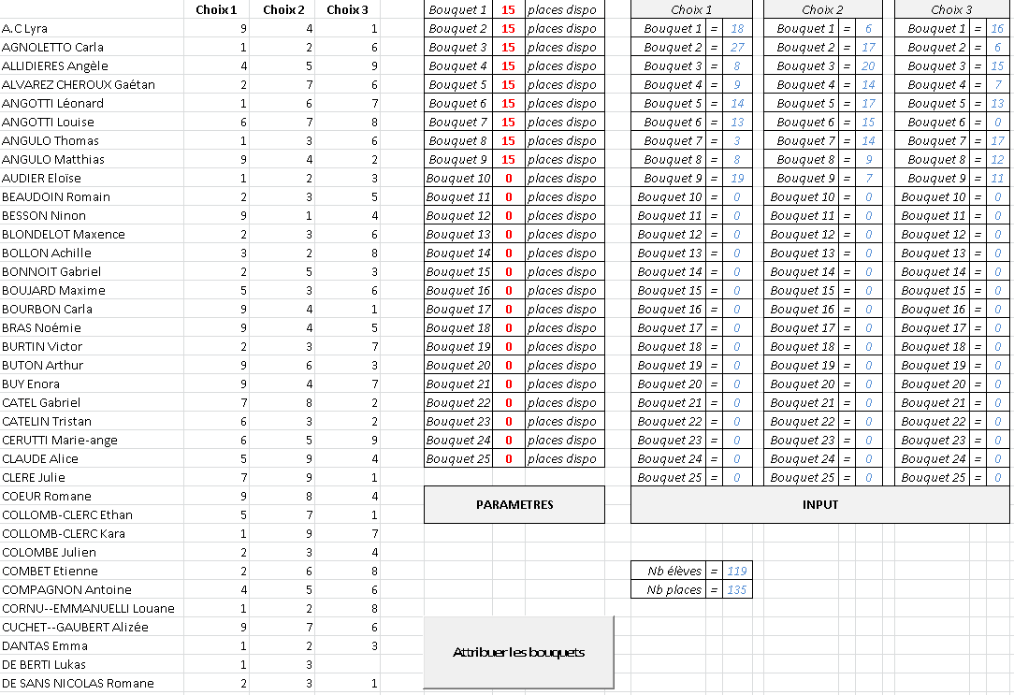
Attribution 2016 (cycle 3, PM)

Slide 20
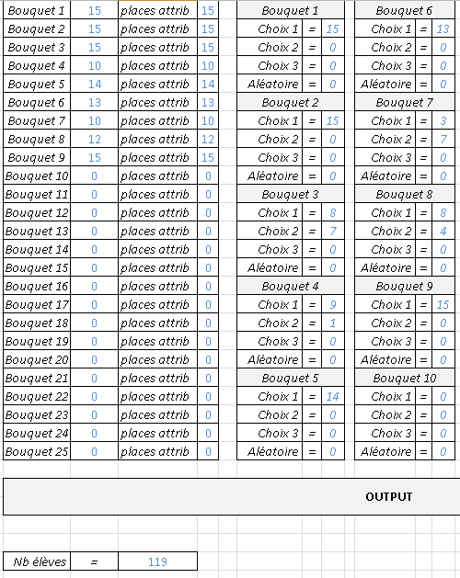

Slide 21
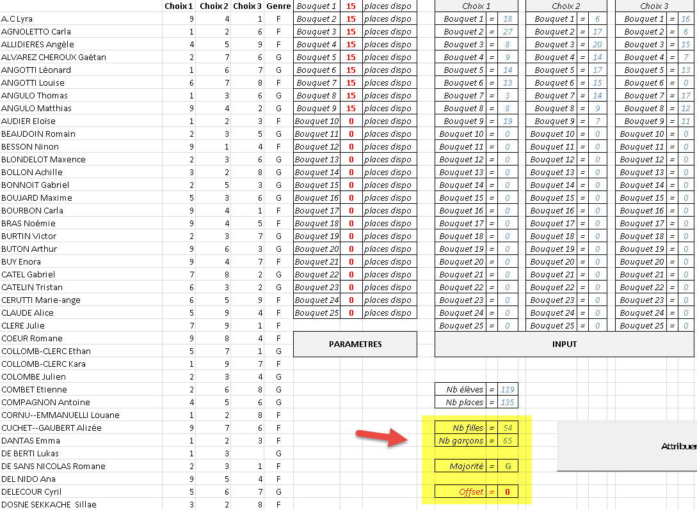
Mêmes données, nouvel algo

Slide 22
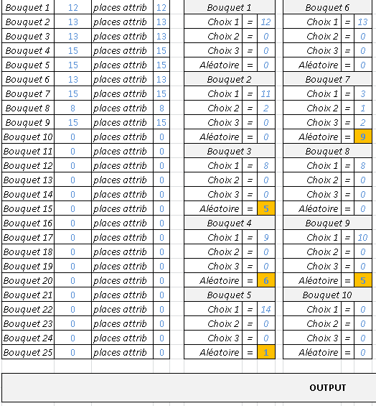

Slide 23
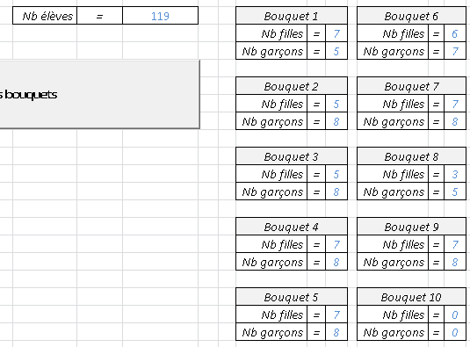

Slide 24
CONCLUSION
Sur le traitement de l’année 2016, aucun choix aléatoire n’avait été nécessaire. L’algorithme respectait donc au minimum le choix 3 des enfants.
Sur les mêmes données, traitées par la nouvelle méthode, la parité des groupes est parfaite mais nous comptons 26 élèves placé de manière totalement aléatoire (aucun de leurs choix n’aura été respecté).
Un entre deux n’est pas envisageable car il relève d’une appréciation et d’une sensibilité non transposable de manière informatique.
Le respect de la parité est donc tout à fait envisageable mais il se fait très clairement au détriment du respect des choix.

